Slide 1




ANALISI RILEVAZIONI INVALSI
A. S. 2021-2022

Slide 2
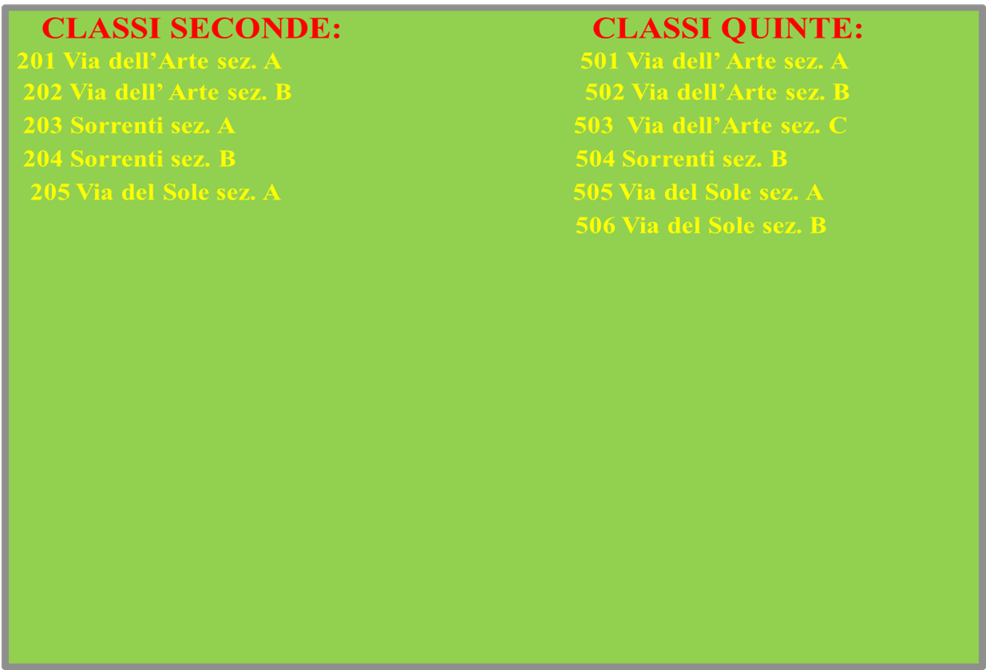

Slide 3


PUNTEGGI GENERALI –ITALIANO-CONFRONTO TRA CLASSI SECONDE
Il risultato complessivo della prova di ITALIANO raggiunto nelle classi seconde dell’I.C Crosia-Mirto risulta INFERIORE ,equivalente al (58,1%) di risposte corrette, rispetto alla media della regione(Calabria)(61,3%), del Sud e isole (59,7%) , del punteggio nazionale (Italia)(63,0 %).
La classe 2A plesso Via Dell’ARTE in ITALIANO presenta un livello di abilita’ INFERIORE del punteggio percentuale di quello della regione, del Sud e isole e della media nazionale (173,2)(che è pari a 200).
La classe 2A plesso SORRENTI in ITALIANO presenta un livello di abilita’ INFERIORE del punteggio percentuale di quello della regione, del Sud e isole e della media nazionale (175,6)(che è pari a 200).

Slide 4

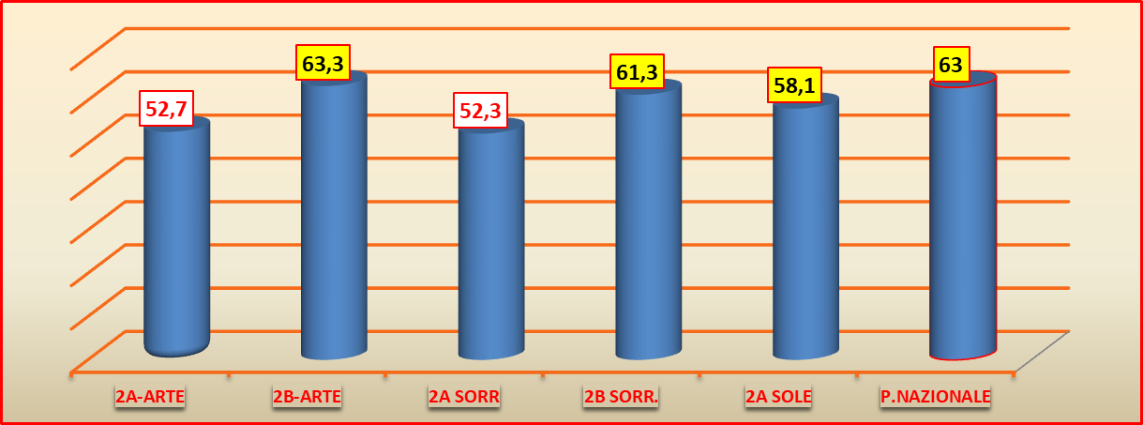
REFERENTE VALUTAZIONE
LOREDANA CAVALLI

Slide 5




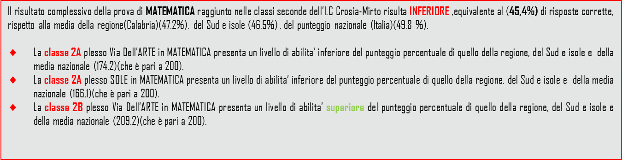

Slide 6
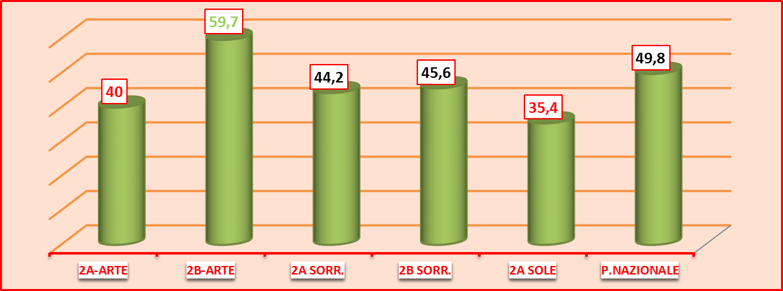
REFERENTE VALUTAZIONE
LOREDANA CAVALLI

Slide 7


Il risultato complessivo della prova di ITALIANO raggiunto nelle classi quinte dell’I.C Crosia-Mirto risulta SUPERIORE,equivalente al (52,8%) di risposte corrette, rispetto alla media della regione Calabria(50,2%), del Sud e isole (51,6%) , inferiore del punteggio nazionale Italia(55,1 %).
La classe 5A plesso Via Dell’ARTE in ITALIANO presenta un livello di abilita’ SUPERIORE del punteggio percentuale di quello della regione, del Sud e isole e della media nazionale (202,0)(che è pari a 200).
La classe 5B plesso Via Dell’ARTE in ITALIANO presenta un livello di abilita’ SUPERIORE del punteggio percentuale di quello della regione, del Sud e isole e della media nazionale (223,8)(che è pari a 200).Registra un cheating in percentuale più alto(6,2%)(+4,4%)rispetto alla percentuale dell ‘Istituto(1,8%).
La classe 5A plesso SORRENTI in ITALIANO presenta un livello di abilita’ INFERIORE del punteggio percentuale di quello della regione, del Sud e isole e della media nazionale (182,5)(che è pari a 200).
La classe 5A plesso SOLE in ITALIANO presenta un livello di abilita’ INFERIORE del punteggio percentuale di quello della regione, del Sud e isole e della media nazionale (171,6)(che è pari a 200).

Slide 8

REFERENTE VALUTAZIONE
LOREDANA CAVALLI

Slide 9
Il risultato complessivo della prova di MATEMATICA raggiunto nelle classi quinte dell’I.C Crosia-Mirto risulta SUPERIORE,equivalente al (53,5%) di risposte corrette, rispetto alla media della regione Calabria(40,9%), del Sud e isole (42,2%) e del punteggio nazionale Italia(47,2%).
La classe 5A plesso Via Dell’ARTE in MATEMATICA presenta un livello di abilita’ SUPERIORE del punteggio percentuale di quello della regione, del Sud e isole e della media nazionale (207,0)(che è pari a 200).
La classe 5B plesso Via Dell’ARTE in MATEMATICA presenta un livello di abilita’ SUPERIORE del punteggio percentuale di quello della regione, del Sud e isole e della media nazionale (217,0)(che è pari a 200).
La classe 5C plesso Via Dell’ARTE in MATEMATICA presenta un livello di abilita’ SUPERIORE del punteggio percentuale di quello della regione, del Sud e isole e della media nazionale (201,0)(che è pari a 200).
La classe 5A plesso SOLE in MATEMATICA presenta un livello di abilita’ SUPERIORE del punteggio percentuale di quello della regione, del Sud e isole e della media nazionale (208,8)(che è pari a 200).
La classe 5B plesso SOLE in MATEMATICA presenta un livello di abilita’ SUPERIORE del punteggio percentuale di quello della regione, del Sud e isole e della media nazionale (207,5)(che è pari a 200). Registra un cheating in percentuale più alto(4,5,%)(+3,4%)rispetto alla percentuale dell ‘Istituto(1,1%).

Slide 10


Slide 11

Il risultato complessivo della prova di INGLESE READING raggiunto nelle classi quinte dell’I.C Crosia-Mirto risulta SUPERIORE,equivalente al (72,5%) di risposte corrette, rispetto alla media della regione Calabria(71,5%), in linea con la media Sud e isole (72,4%) e INFERIORE del punteggio nazionale Italia(76,7%).
La classe 5A plesso Via Dell’ARTE in INGLESE R. presenta un livello di abilita’ SUPERIORE del punteggio percentuale di quello della regione, del Sud e isole e della media nazionale (207,0)(che è pari a 200).
La classe 5B plesso Via Dell’ARTE in INGLESE R. presenta un livello di abilita’ SUPERIORE del punteggio percentuale di quello della regione, del Sud e isole e della media nazionale (204,0)(che è pari a 200).
La classe 5A plesso SORRENTI in INGLESE R. presenta un livello di abilita’ INFERIORE del punteggio percentuale di quello della regione, del Sud e isole e della media nazionale (182,8)(che è pari a 200).
La classe 5B plesso SOLE INGLESE R. presenta un livello di abilita’ INFERIORE del punteggio percentuale di quello della regione, del Sud e isole e della media nazionale (178,8)(che è pari a 200). Registra un cheating in percentuale più alto(1,8,%)(+1,3%)rispetto alla percentuale dell ‘Istituto(0,5%).

Slide 13
Il risultato complessivo della prova di INGLESE LISTENING raggiunto nelle classi quinte dell’I.C Crosia-Mirto risulta SUPERIORE,equivalente al (68,8%) di risposte corrette, rispetto alla media della regione Calabria(64,1%), alla media Sud e isole (64,4%) e INFERIORE del punteggio nazionale Italia(72,1)
La classe 5A plesso Via Dell’ARTE in INGLESE L. presenta un livello di abilita’ SUPERIORE del punteggio percentuale di quello della regione, del Sud e isole e della media nazionale (213,3)(che è pari a 200).
La classe 5B plesso Via Dell’ARTE in INGLESE L. presenta un livello di abilita’ SUPERIORE del punteggio percentuale di quello della regione, del Sud e isole e della media nazionale (220,6)(che è pari a 200).
La classe 5C plesso Via Dell’ARTE in INGLESE L. presenta un livello di abilita’ SUPERIORE del punteggio percentuale di quello della regione, del Sud e isole e della media nazionale (211,4)(che è pari a 200).
La classe 5A plesso SORRENTI in INGLESE L. presenta un livello di abilita’ INFERIORE del punteggio percentuale di quello della regione, del Sud e isole e della media nazionale (181,8)(che è pari a 200). Registra un lieve cheating in percentuale più alto(1,1,%)(+0,8%)rispetto alla percentuale dell ‘Istituto(0,3%).
La classe 5B plesso SOLE INGLESE L. presenta un livello di abilita’ INFERIORE del punteggio percentuale di quello della regione, del Sud e isole e della media nazionale (170,8)(che è pari a 200).

Slide 15



